Slide 1
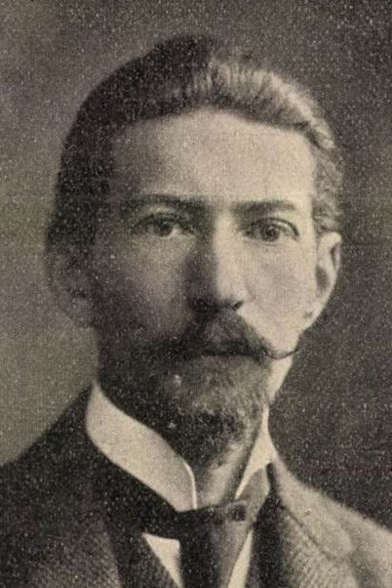
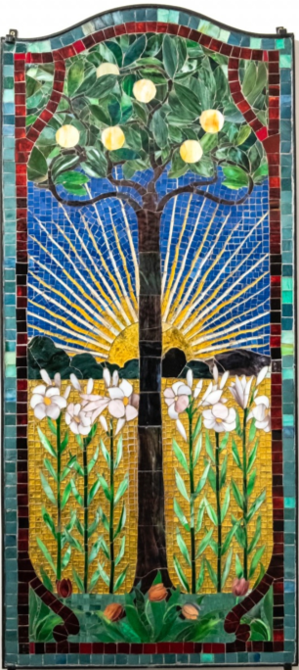
Róth Miksa
1865-1944
"A szín az emberi lélek egyik legnagyobb gyönyörűsége.„
Napkelte
1898
(mozaik)
1904

Slide 2
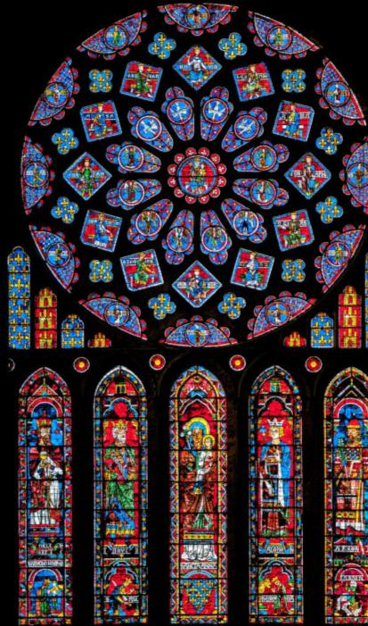
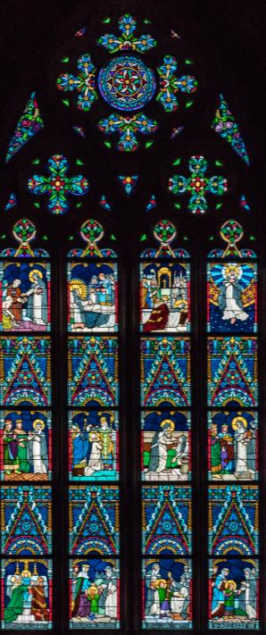
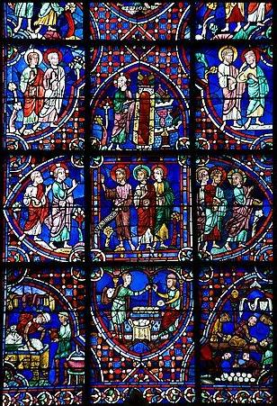
Chartres-i katedrális 1231 – Mátyás templom

Slide 3
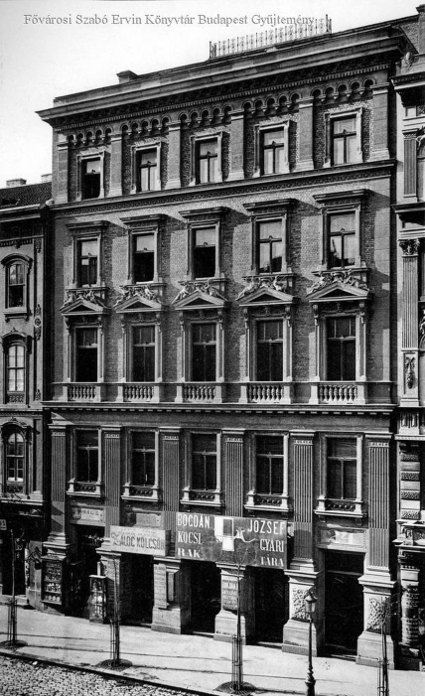
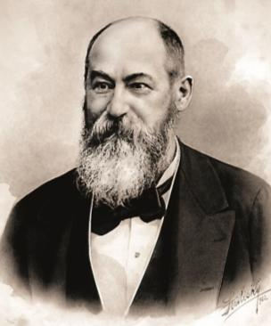
Róth Zsigmond háza a Múzeum körút 19. szám alatt, 1883-ban
( Tervező: Ybl Miklós)
Steindl Imre
1839-1902

Slide 4
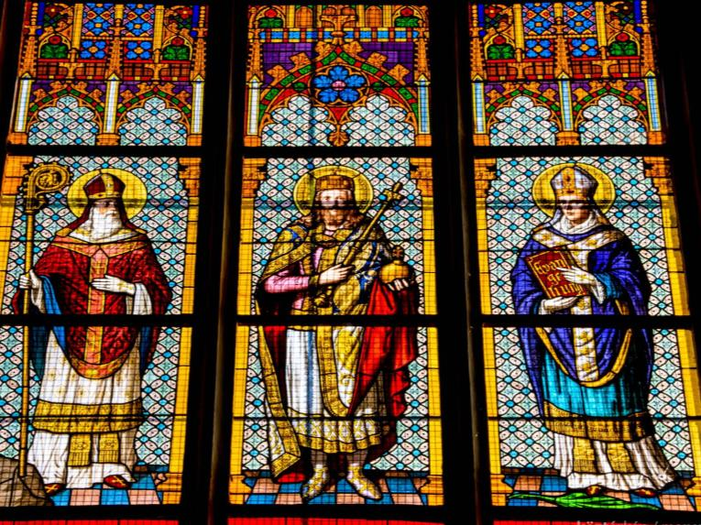
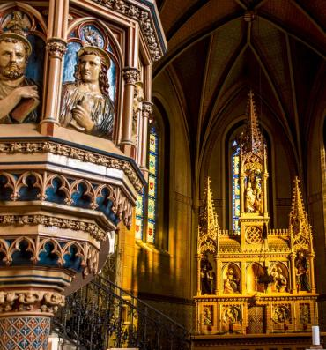
Máriafalva (Mariasdorf)
Mária mennybemenetele templom magyar szentjei
a Zsolnay-féle majolika oltárral és szószékkel
1882-1899

Slide 5
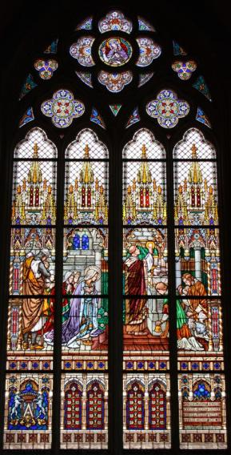
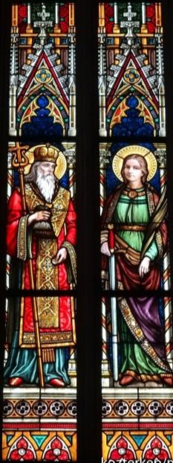
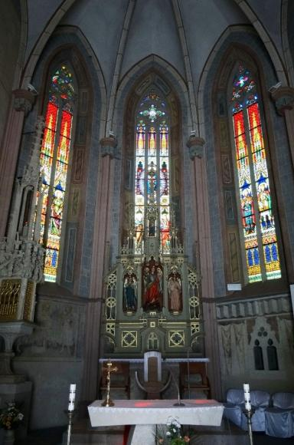
Szent Mihály kápolna Kassa
1896
Szent Erzsébet miséje
Örökimádás templom, Budapest

Slide 6
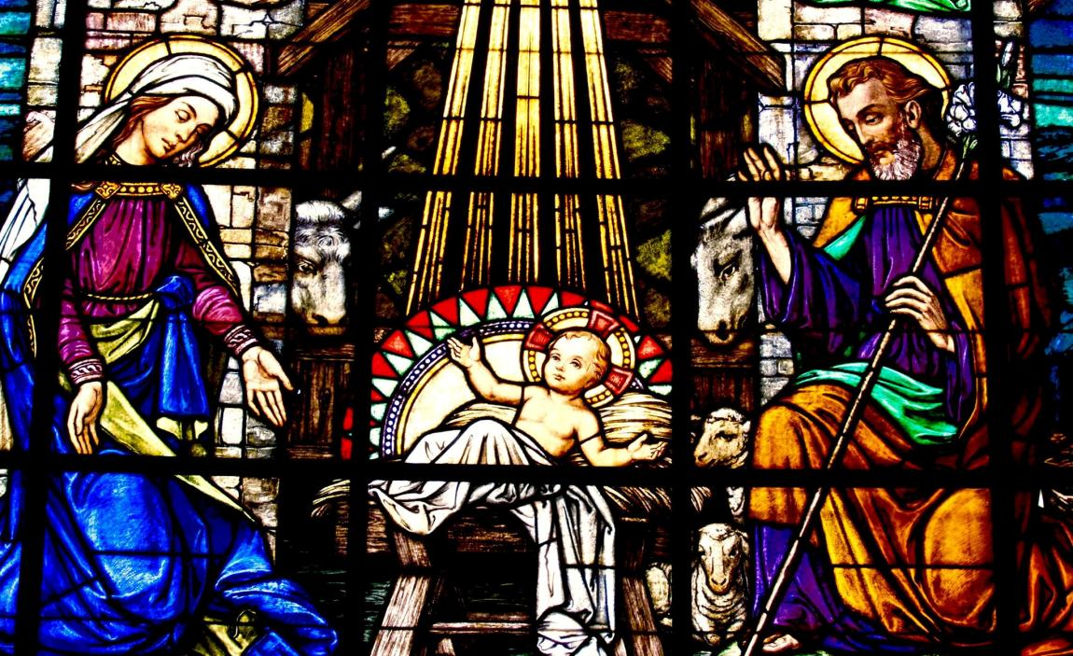
Somogyfajsz
Krisztus király templom
Jézus születése

Slide 7
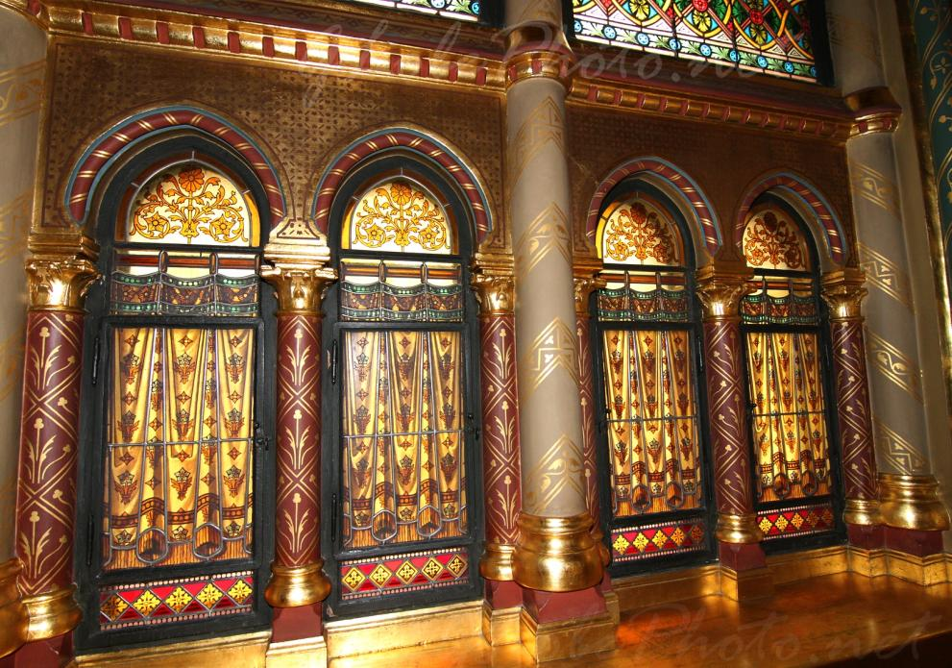
A Magyar Országház díszlépcső csarnokának festett üvegablakai
1895-1904

Slide 8
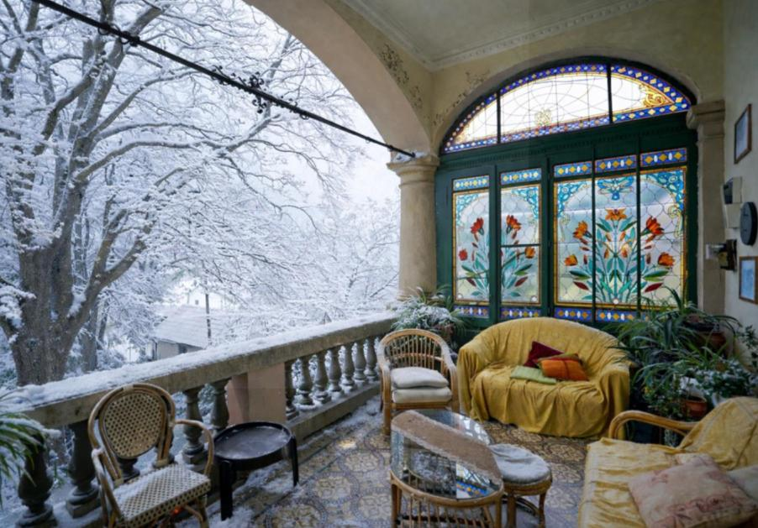
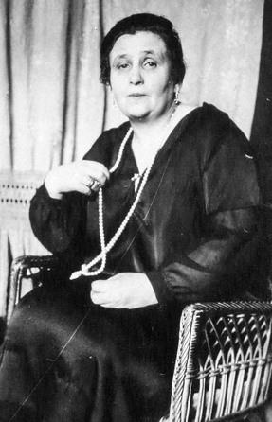
Róthné Valla Jozefa

Slide 9
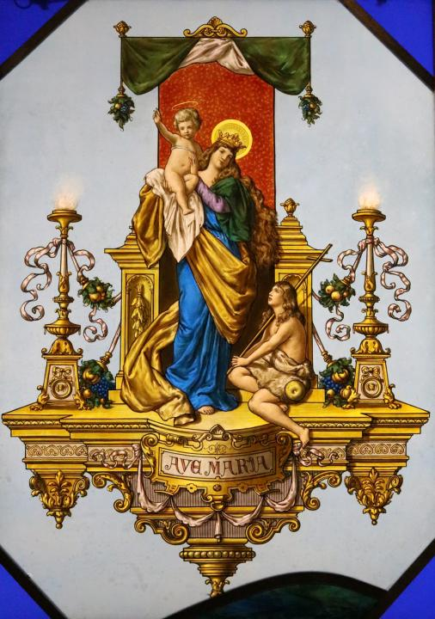

Slide 10
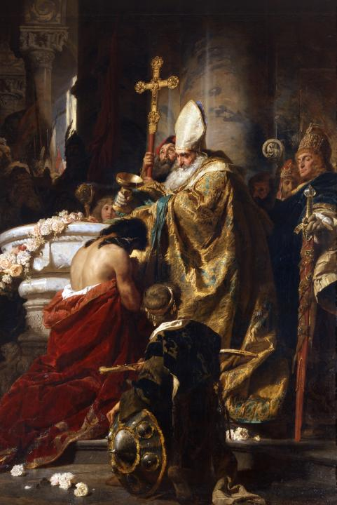
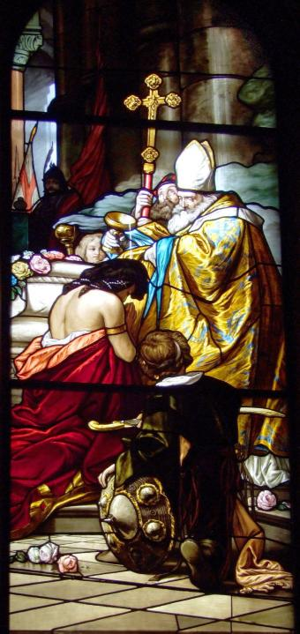
Vajk megkeresztelkedése
Benczúr Gyula azonos című festménye
alapján
Pannonhalmi Főapátság
Szent István-kápolnája
1899
B. Gy. 1875

Slide 11
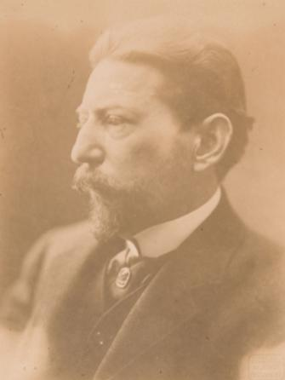
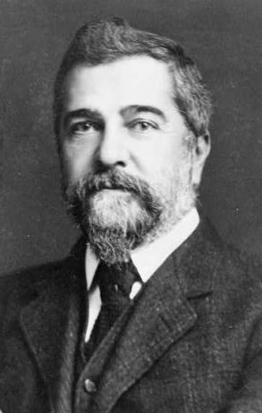
„Nincs még egy olyan dekoratív művészet, mely oly mélységesen fogná meg a lelkünket, mint az üvegfestészet, mert az üvegfestményeken beömlő világosság maga a megszínesített napfény…”
Louis Comfort Tiffany
1848-1933
1910-es évek

Slide 12
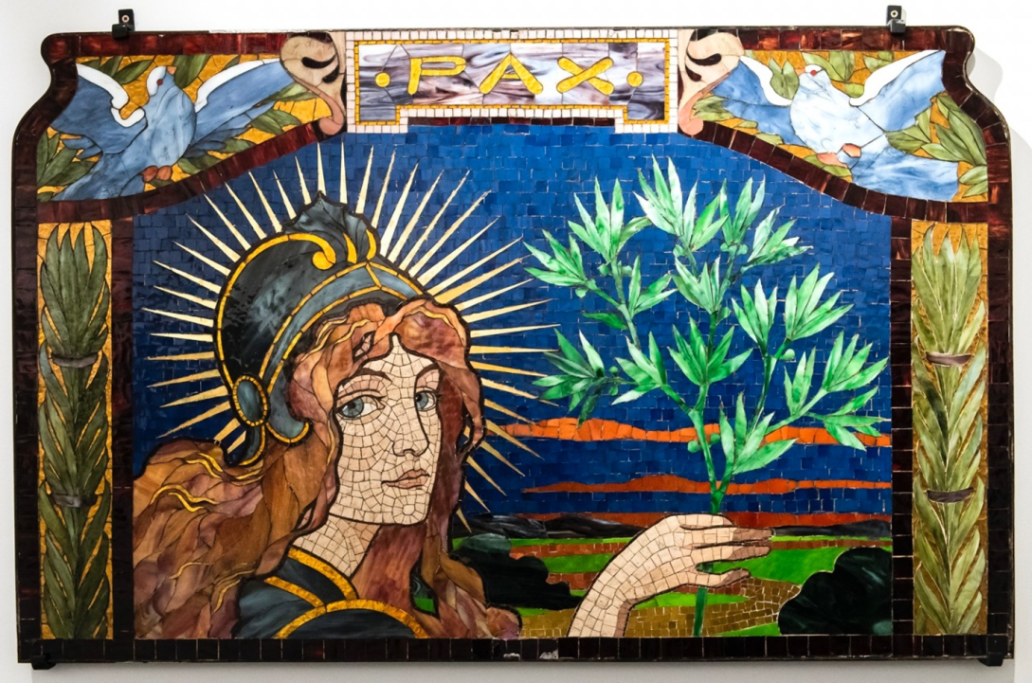
A párizsi világkiállítás ezüstérmes Béke c. üvegmozaikja
1900
135 x 86 cm

Slide 13
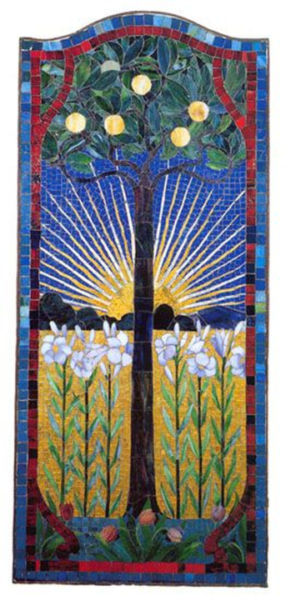
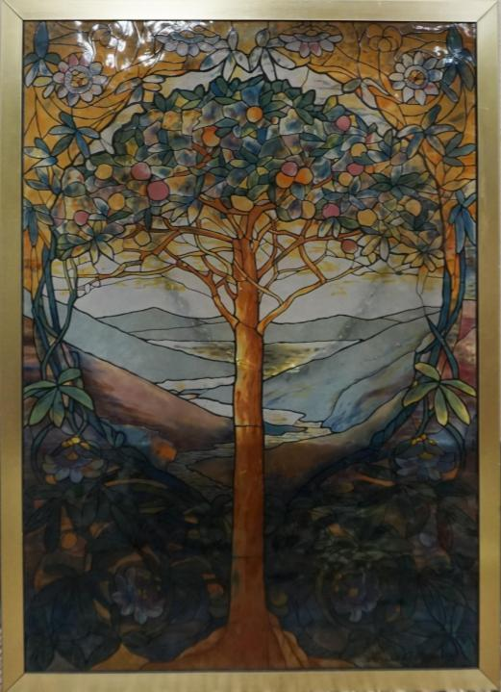
Napfelkelte
Életfa

Slide 14
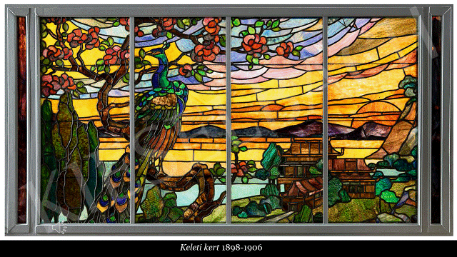

Slide 15
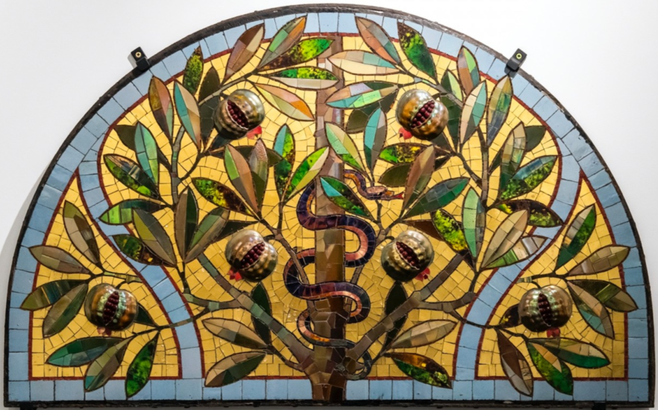
A tudás fája (gránátalmás mozaik)
112 x 70 cm
1899-1900

Slide 16
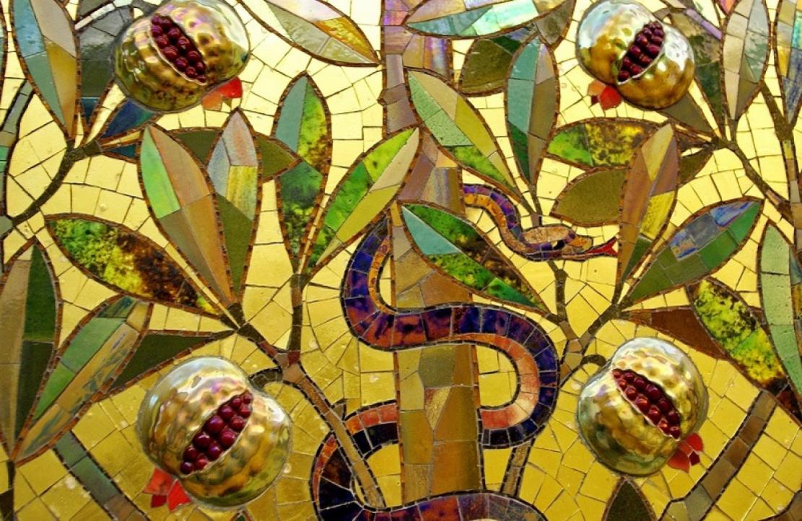
Üvegmozaik
és Zsolnay eozin

Slide 17
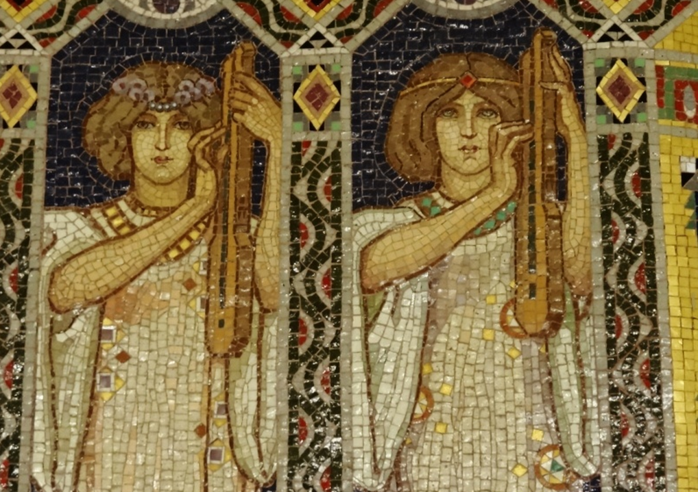
Üvegmozaik a
Zeneakadémia aulájában
(részlet a Najádok forrása c. műből)
1907

Slide 18
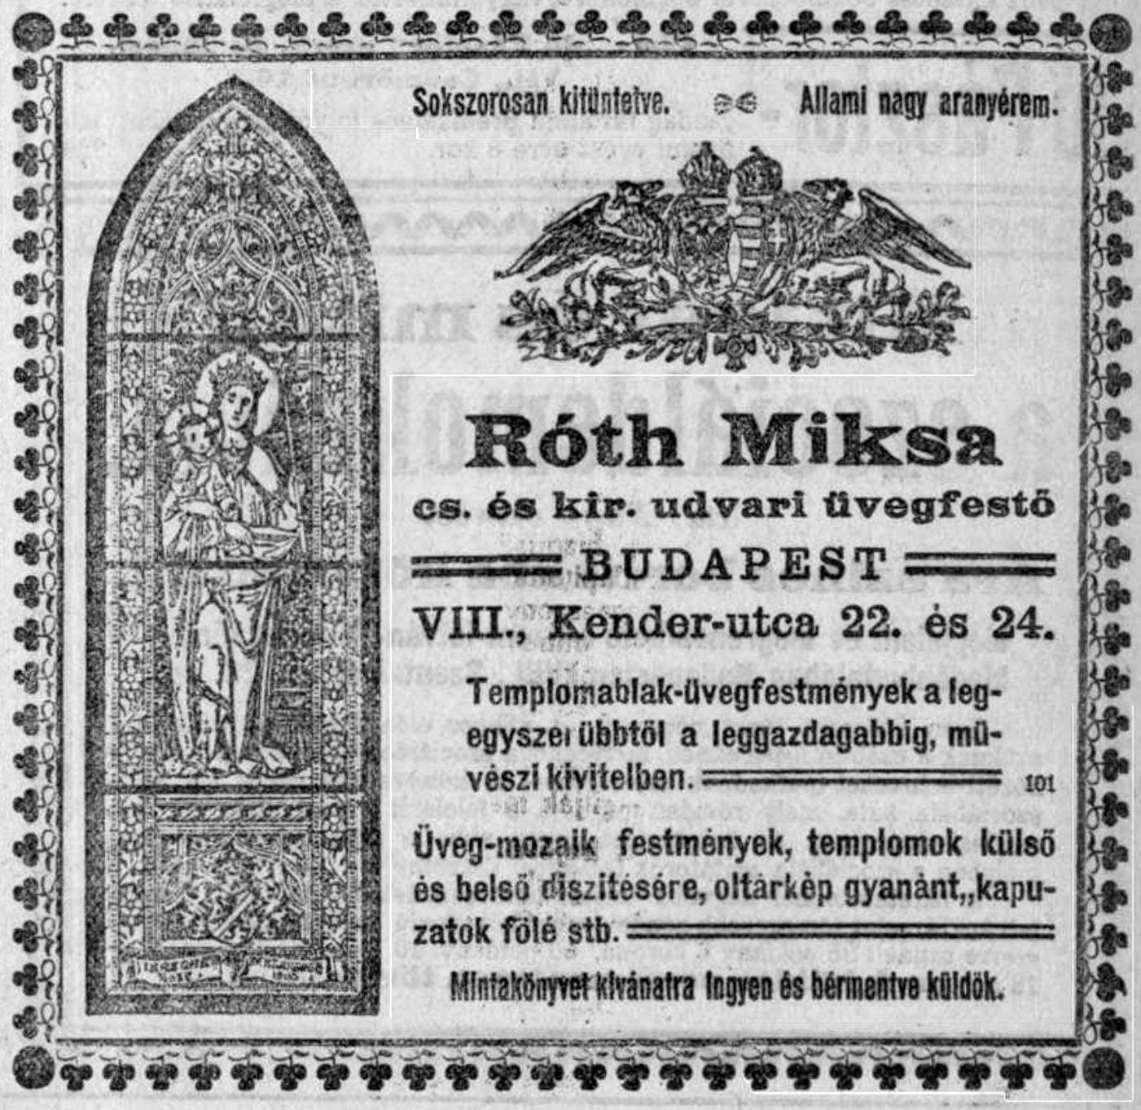

Slide 19
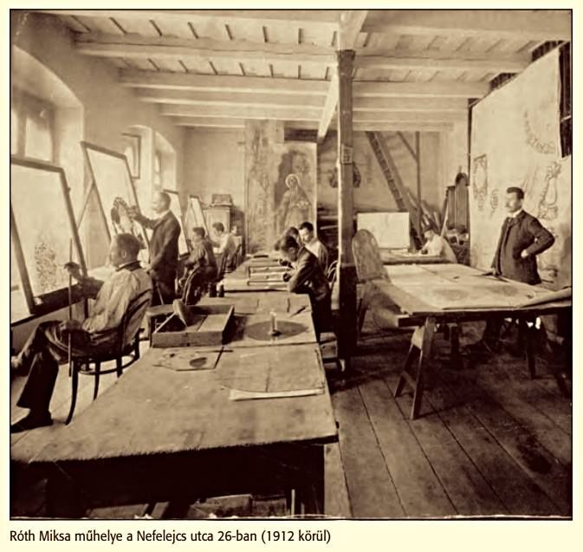
„Ipart csakis iparosműhelyben lehet megtanulni”.

Slide 20
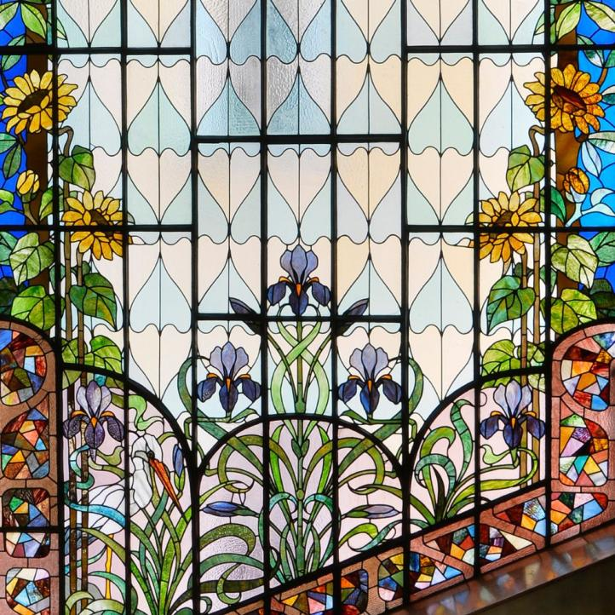
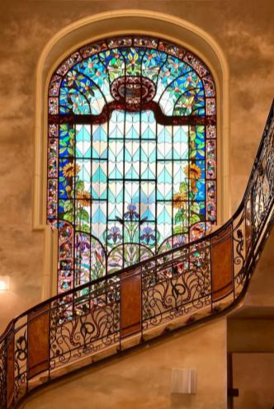
A Kőrössy Reso Art villa egyik Róth-ablaka
1899-1900

Slide 21
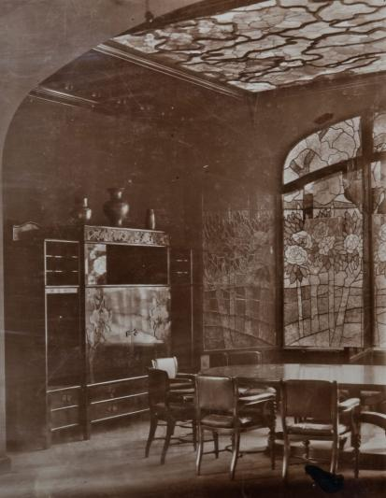
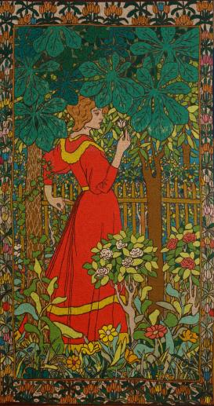
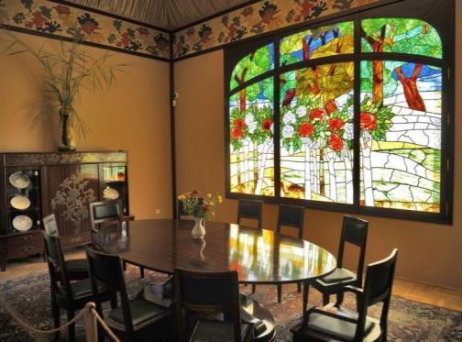
A tiszadobi Andrássy-kastély az első szecessziós összművészeti enteriőr (Rippl-Rónai tervei alapján) 1897-től

Slide 22
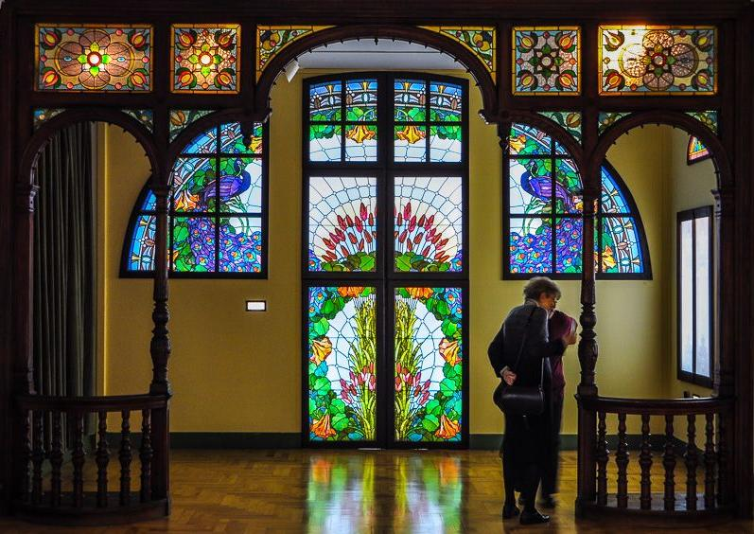
Alpár Ignác villájának átjárója 1903 – ma a Róth Miksa Emlékházban található

Slide 23
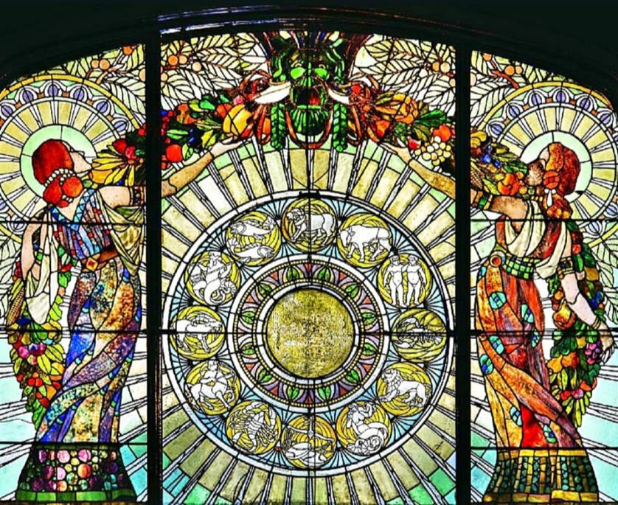
Léderer palota, Bp., Bajza utca 42.

Slide 24
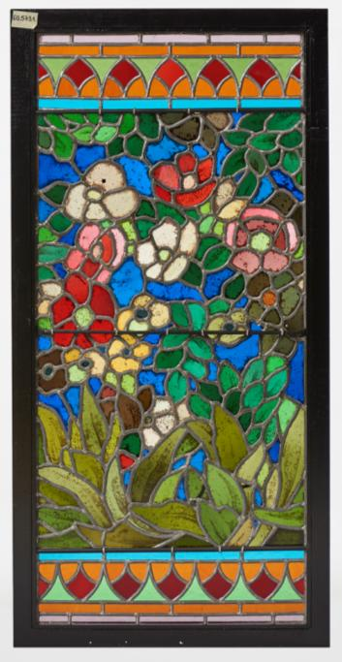
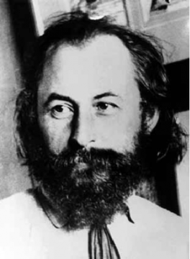
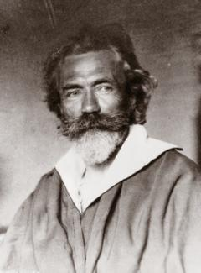
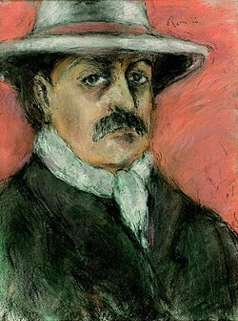
A Japán Kávéház
telefonfülkéje
Rippl-Rónai terve
alapján
Körösfői-Kriesch Aladár
1863-1920
Nagy Sándor
1868-1950
Rippl-Rónai József
1861-1927

Slide 25
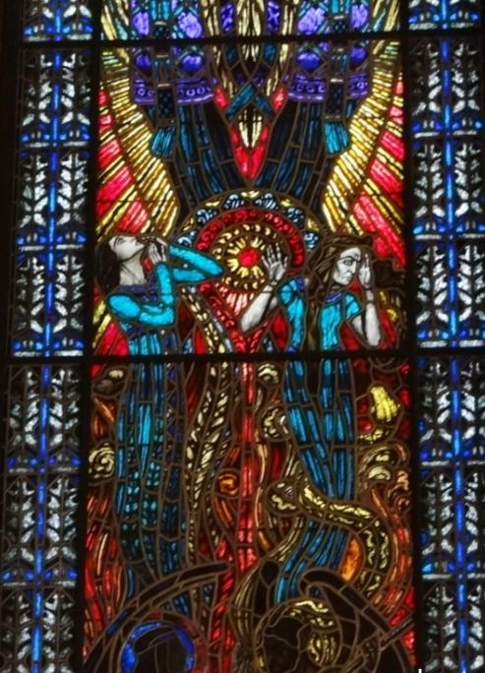
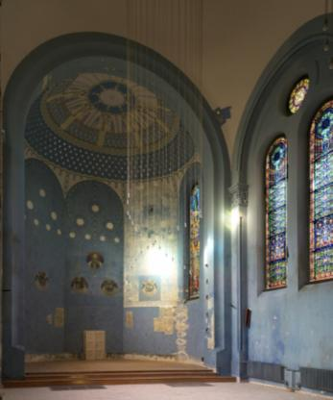
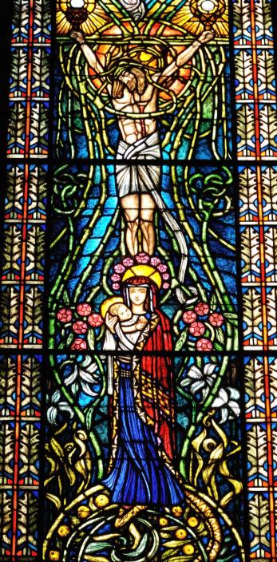
Az egykori Lipótmezői tébolyda kápolnája
(Nagy Sándor tervei alapján)
1914
Budapest

Slide 26
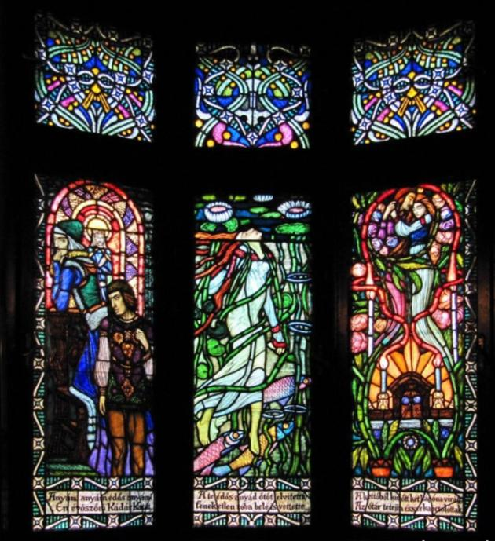
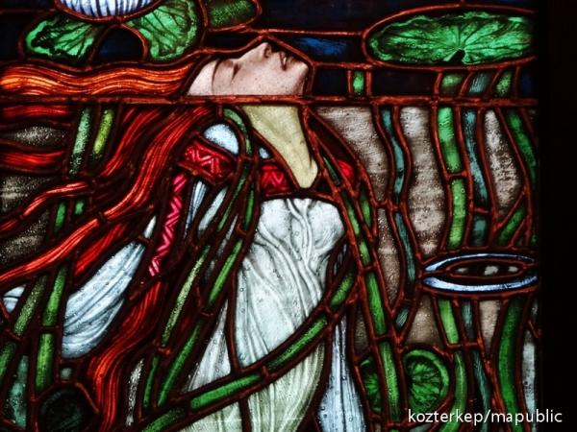
Marosvásárhely
Kultúrpalota
Kádár Kata balladája
(Nagy Sándor tervei a.)
1914

Slide 27
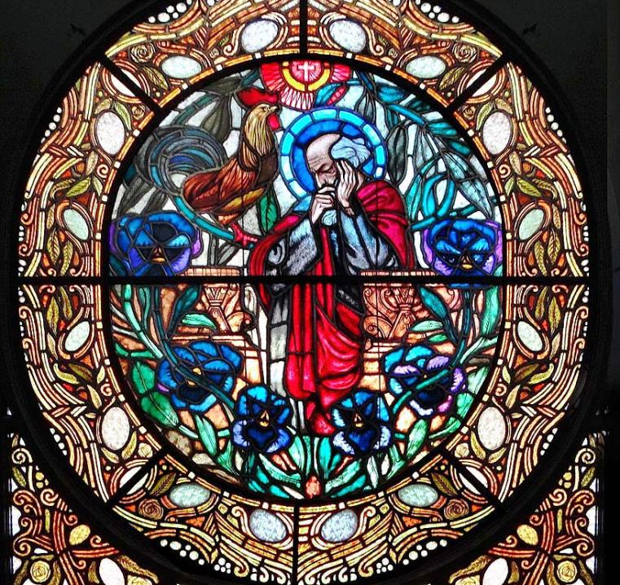
„Nyolc boldogság”
egyik figurális jelenete
Püspöki Palota
Temesvár
(Eredetileg a temesvári papnevelő intézet szecessziós üvegablakai voltak)
(Tervezte Nagy Sándor)

Slide 28
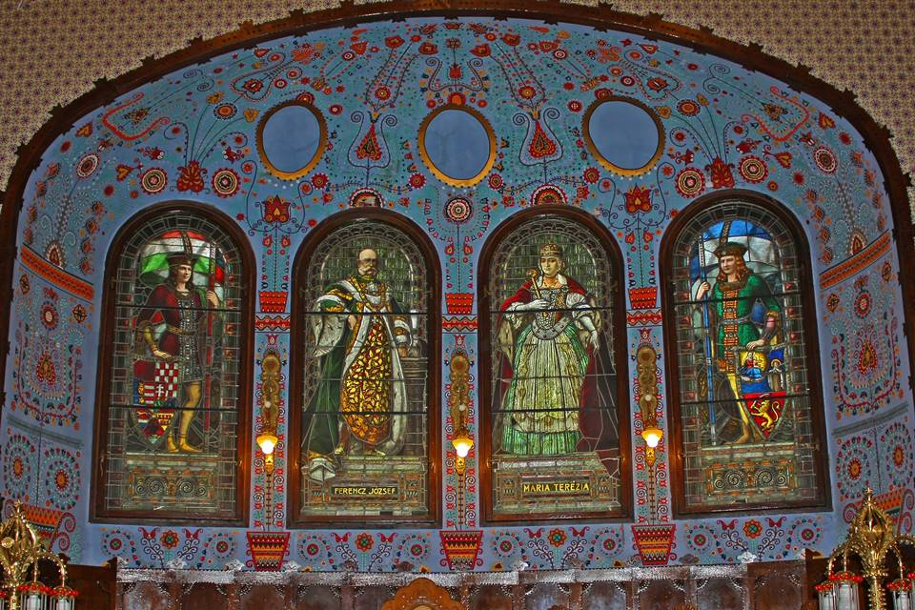
A szabadkai Városháza díszterme
1908-1912
„Ablakainak vitrázsai a szín és szépség ünnepe.”

Slide 29
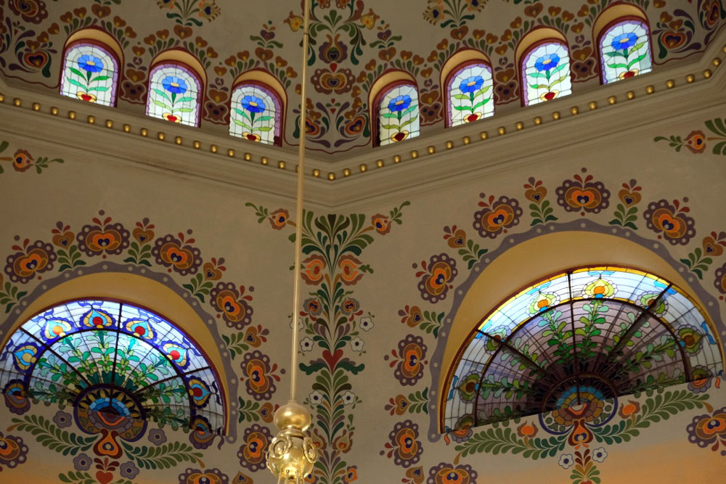
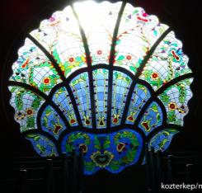
Szabadka
Zsinagóga
1902

Slide 30

A Szervita téri Török Bankház 50 nm-es üvegmozaik homlokzata
1906

Slide 31

Hungária megdicsőülése

Slide 32

Dob utcai elemi iskola homlokzata
1906

Slide 33

Magyaros motívumok kerámiagombokkal
a
Dob utcai iskolán
(részlet)

Slide 34

A Széchenyi Termálfürdő (Czigler-szárny) kupolacsarnokának mozaikjai
1913

Slide 35


Slide 36

A Kossuth-ablak a Gresham-palotában 1904-1906

Slide 37

Deák Mauzóleum
Fiumei úti sírkert
1903-ig

Slide 38

Egy fohászkodó angyal
a Fiumei úti sírkert
árkádsorának kupolájáról

Slide 39


Palacio de Bellas Artes – A Mexikói Nemzeti Színház
180 négyzetméteres ólomüveg-kupolája (Maróti Géza terve és belső-
építészeti munkája)
1903-1934

Slide 40

A három múzsa a mexikóvárosi színházból

Slide 41


Legkedvesebb mozaikja
Zoltán unokájával 1935 körül

Slide 42

Vakok Intézete – Nádor terem – A tanítvány, Zsellér Imre alkotása 1930

Slide 43



Slide 44



Slide 45

A szegedi új zsinagóga
Róth Manó (1868-1935) munkáiból:

Slide 46

A kecskeméti Református Újkollégium
dísztermének színes üvegablakai

Slide 47

Gellért Gyógyfürdő férfi termálfürdőjének felülvilágítói

Slide 48
Köszönöm
a
figyelmeteket!
JTK 2026.06.05.

